Slide 1

OYUNLA MATEMATİK ÖĞRETİMİ
6.hafta
DOÇ.DR. ESEN ERSOY
2020

Slide 2
Matematik ve Oyun Etkileşimi

Slide 3
Matematik, insanların kültürel tarihinde ortaya çıkan, zengin, önemli kültürel ve tarihsel gelişimlerden geçerek çok boyutlu ve çok yönlü bir disiplin olarak sonuçlanan, kültürel etkinlik olarak tanımlanabilir.
Matematiksel düşünme becerilerin gelişmesi, problem çözme becerisi için gerekli sembolik araçların yapılandırılmasına ve öğrencilerin kendi davranışlarının kasıtlı ve kalıcı izli öz yansımalarına bağlı olduğunu söylenebilir (Van Oers, 2010).

Slide 4
Matematik ve Oyun
Çocukların ilk matematiksel düşünme becerileri, çocuğun kendi kültüründeki kendiliğinden ortaya çıkan etkinliklerle, matematiksel anlamın (sembolün, şemanın, işlemin) ortaya çıkmasıyla gelişmektedir.
Bu etkinlikler daha tecrübeli çocuklar ve yetişkinlerle işbirlikli problem çözme süreçleriyle geliştiği söylenebilir (Van Oers, 2010).

Slide 5
Matematik ve Oyun
Oyun yoluyla çocuklar şekil, renk, boyut, büyüklük, ağırlık, hacim, ölçme, sayma, mekân, uzaklık, zaman, uzay gibi birçok kavramı; sınıflandırma, sıralama, eşleştirme, analiz, sentez ve problem çözme gibi birçok zihinsel işlemi öğrenebilir.

Slide 6
Matematik ve Oyun
Çocuklar oyunlarında nesneleri manipüle ederek, farklı nesneler ile gruplar oluşturarak ve bu grupları sayarak çeşitli matematik kavramlarını öğrenebilmektedir (Akman, 2002; Taşkın, 2013).

Slide 7
Matematik ve Oyun
Oyunla ilgili bir başka görüşe göre de çocuklar kendi öğrenmelerini kontrol edebilecekleri eğlenceli durumları deneyimleyebilmektedir.
Problemi çözecek başarıyı sağlayacak her zaman tek yol yoktur. Birçok matematik oyunu bireysel oyunlar şeklinde tasarlansa da oyun esnasında çoğunlukla çocukların birbirlerini destekleyerek yüksek başarılar elde edebilecekleri işbirlikli oyunlara dönüşmektedir.
Dikkatli planlanmış bu tür oyunlar, tahmin, genelleme, ispatlama ve açıklama gibi matematiksel düşünme becerilerini geliştirecek fırsatlar sunabilir (Drews, 2007; Drew vd., 2008).

Slide 8
Matematik ve Oyun
Çocukların kendi kendilerine günlük matematiği gerçekten öğrenebildikleri bilinmektedir.
Oyun, özellikle blok oyunları matematiksel bakış açısından daha kapsamlı etkinliklere zemin hazırlarken çocuklara keşfe açık fırsatlar sunmaktadır (Ginsburg vd, 2008).

Slide 9
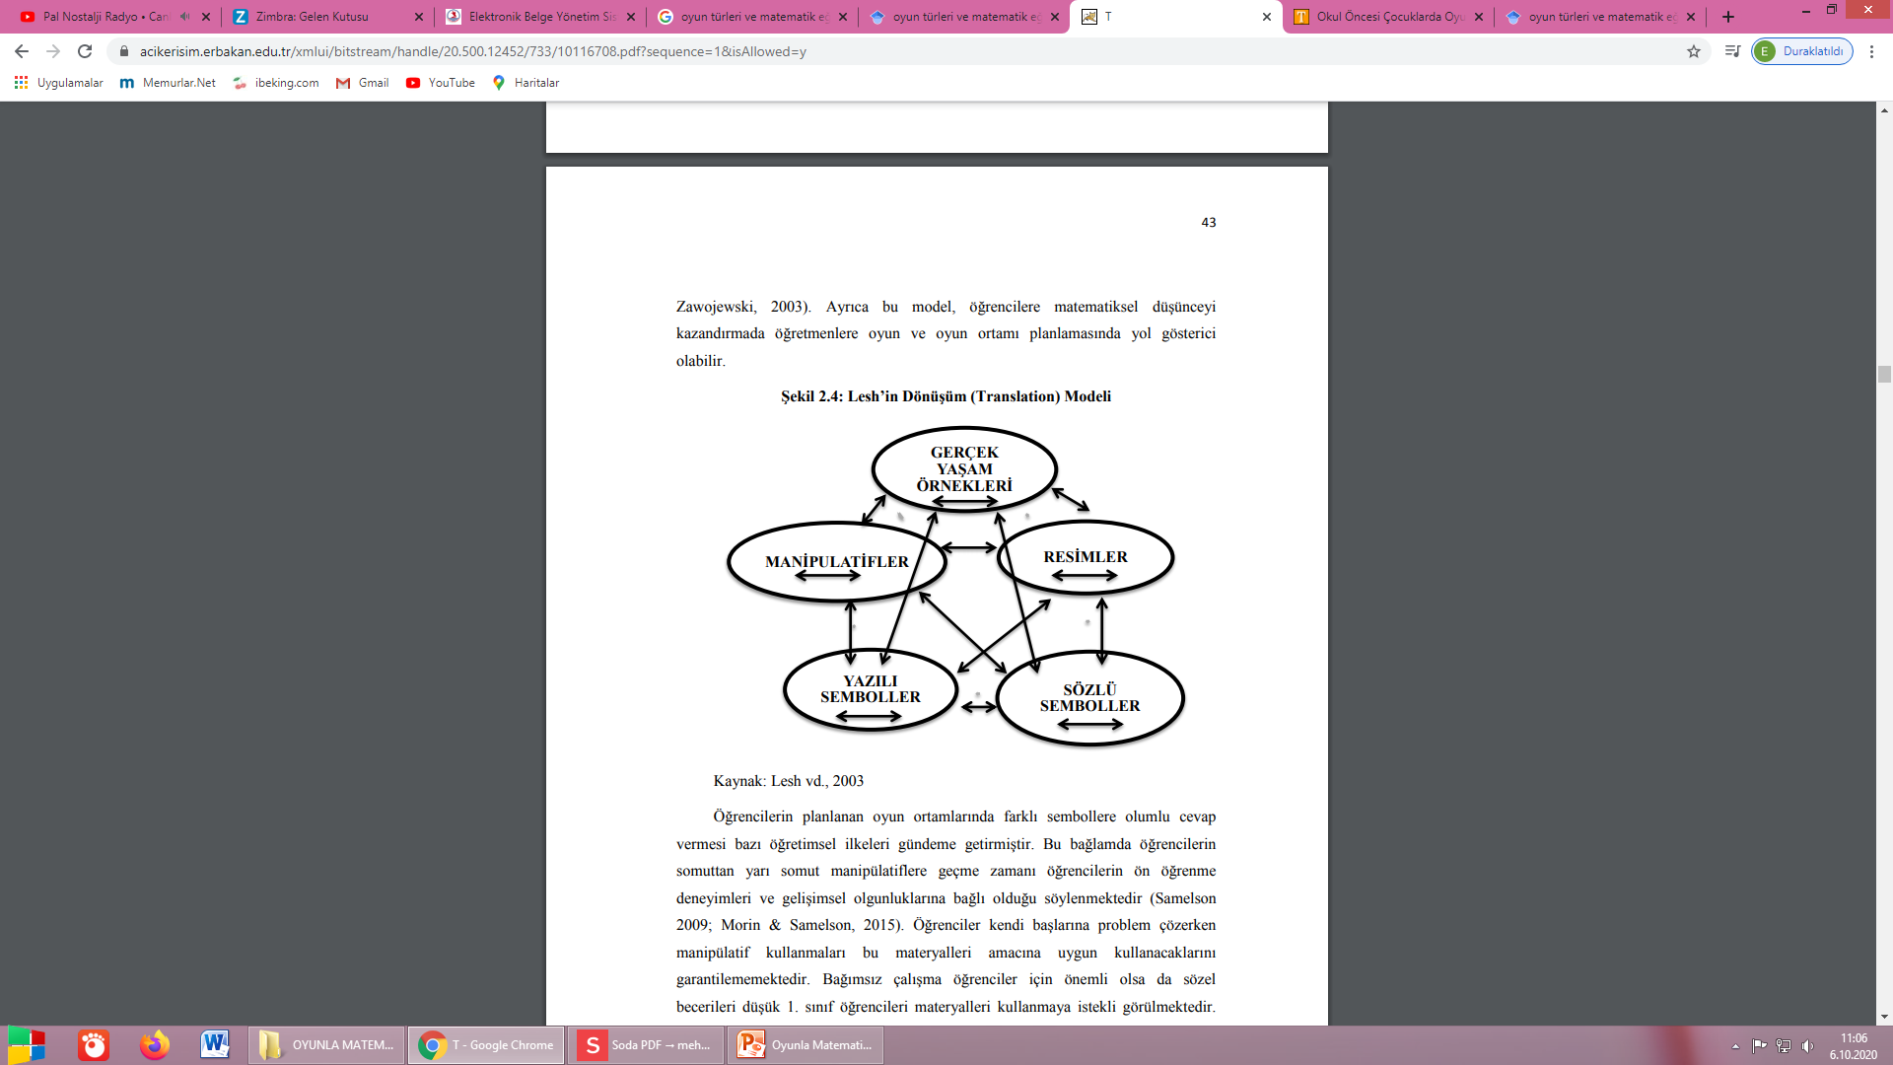
Matematik ve Oyun

